Slide 1
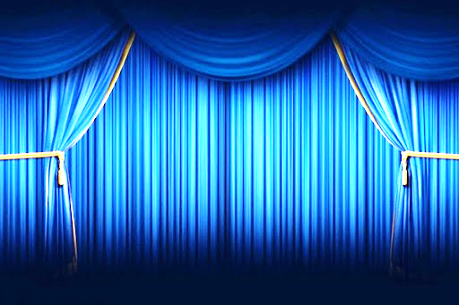
Notes:
Ghi bảng xong giới thiệu nội dung bài học gồm 3 phần tìm và chọn….,cách vẽ, thực hành

Slide 2
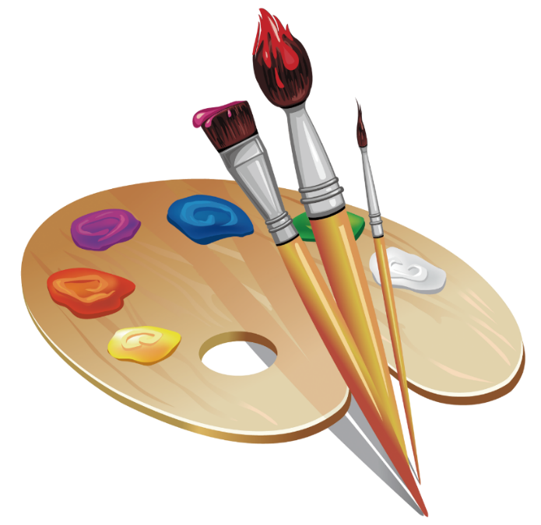
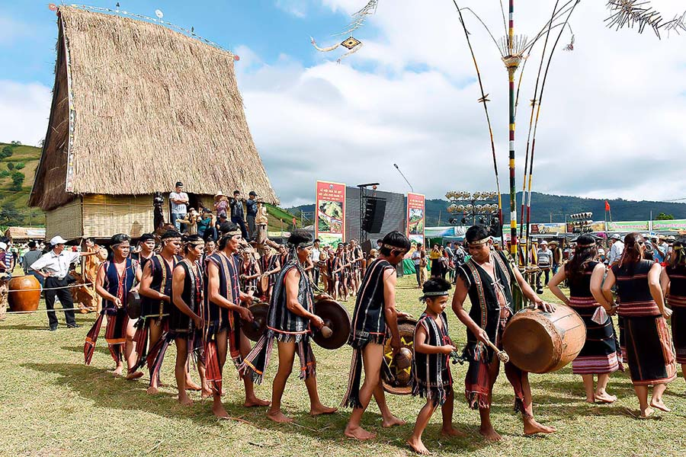
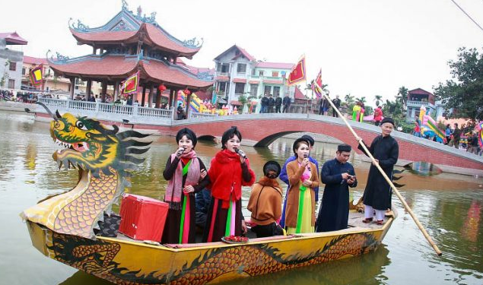

Chủ đề Lễ hội quê hương
Bài 2
TRANG PHỤC TRONG LỄ HỘI
.....
Notes:
Ghi bảng xong giới thiệu nội dung bài học gồm 3 phần tìm và chọn….,cách vẽ, thực hành

Slide 3
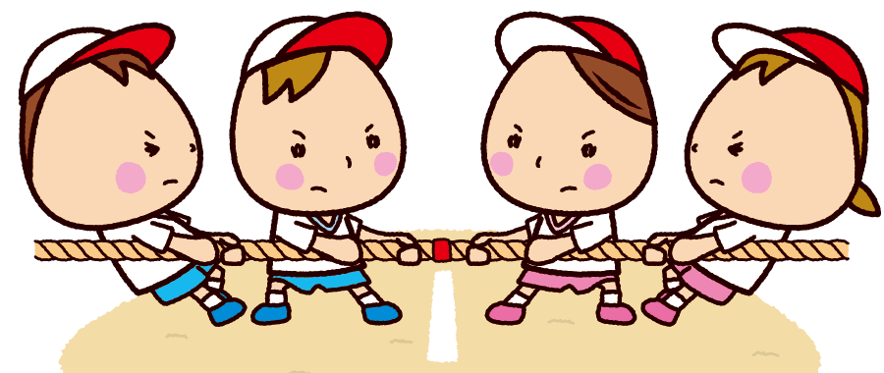
KHỞI ĐỘNG
Chúng ta quan sát trên màn hình
cùng chơi trò đoán dân tộc
qua trang phục lễ hội truyền thống nhé!
.....

Slide 4
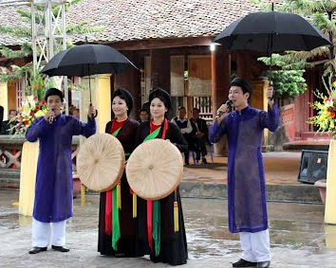
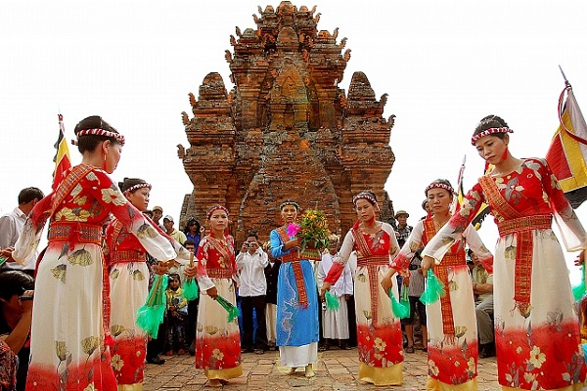
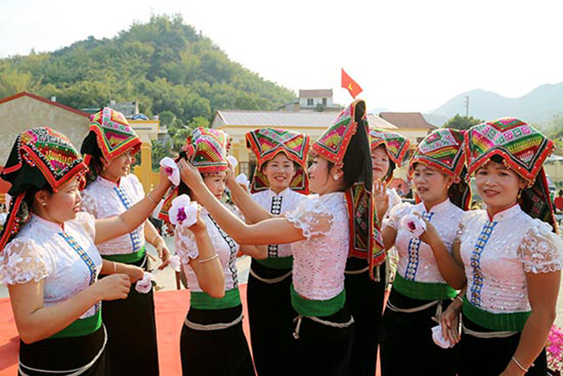
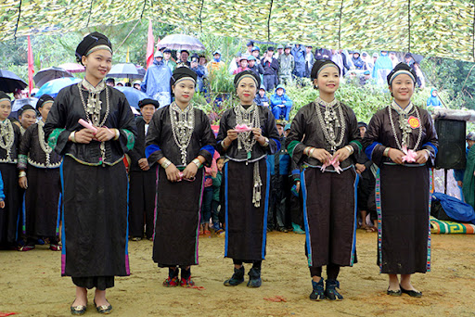
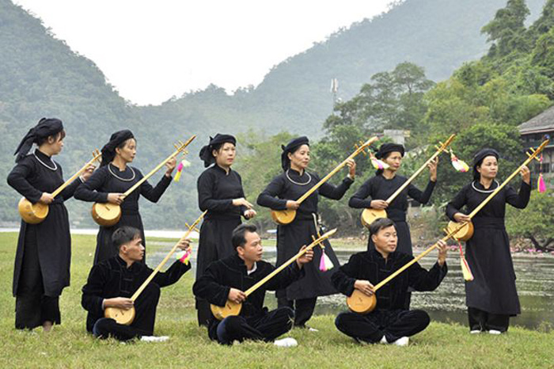
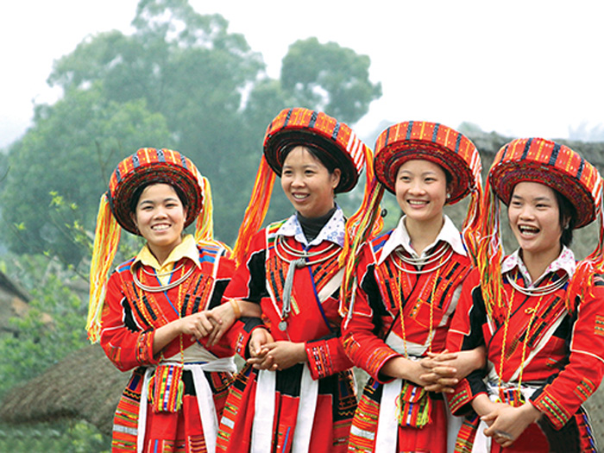
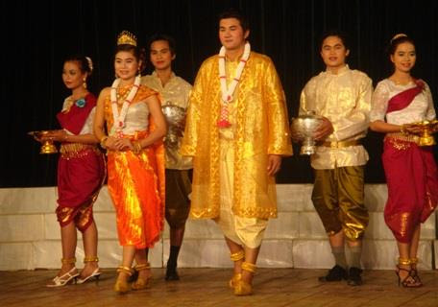
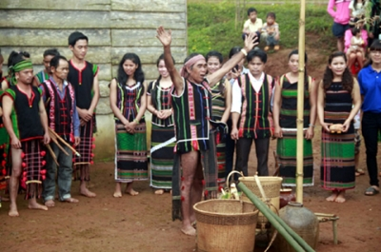
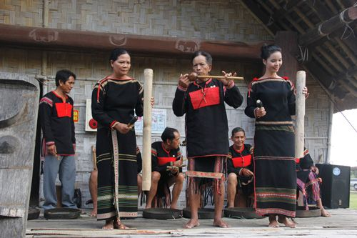
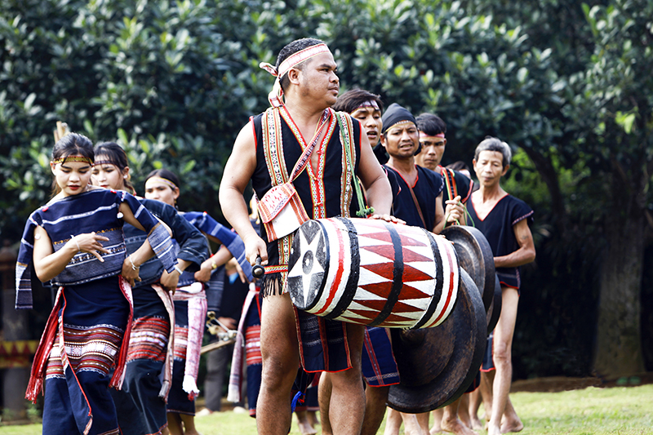
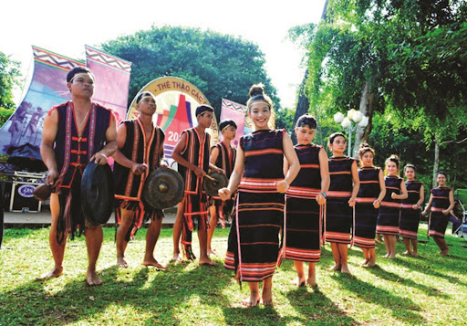
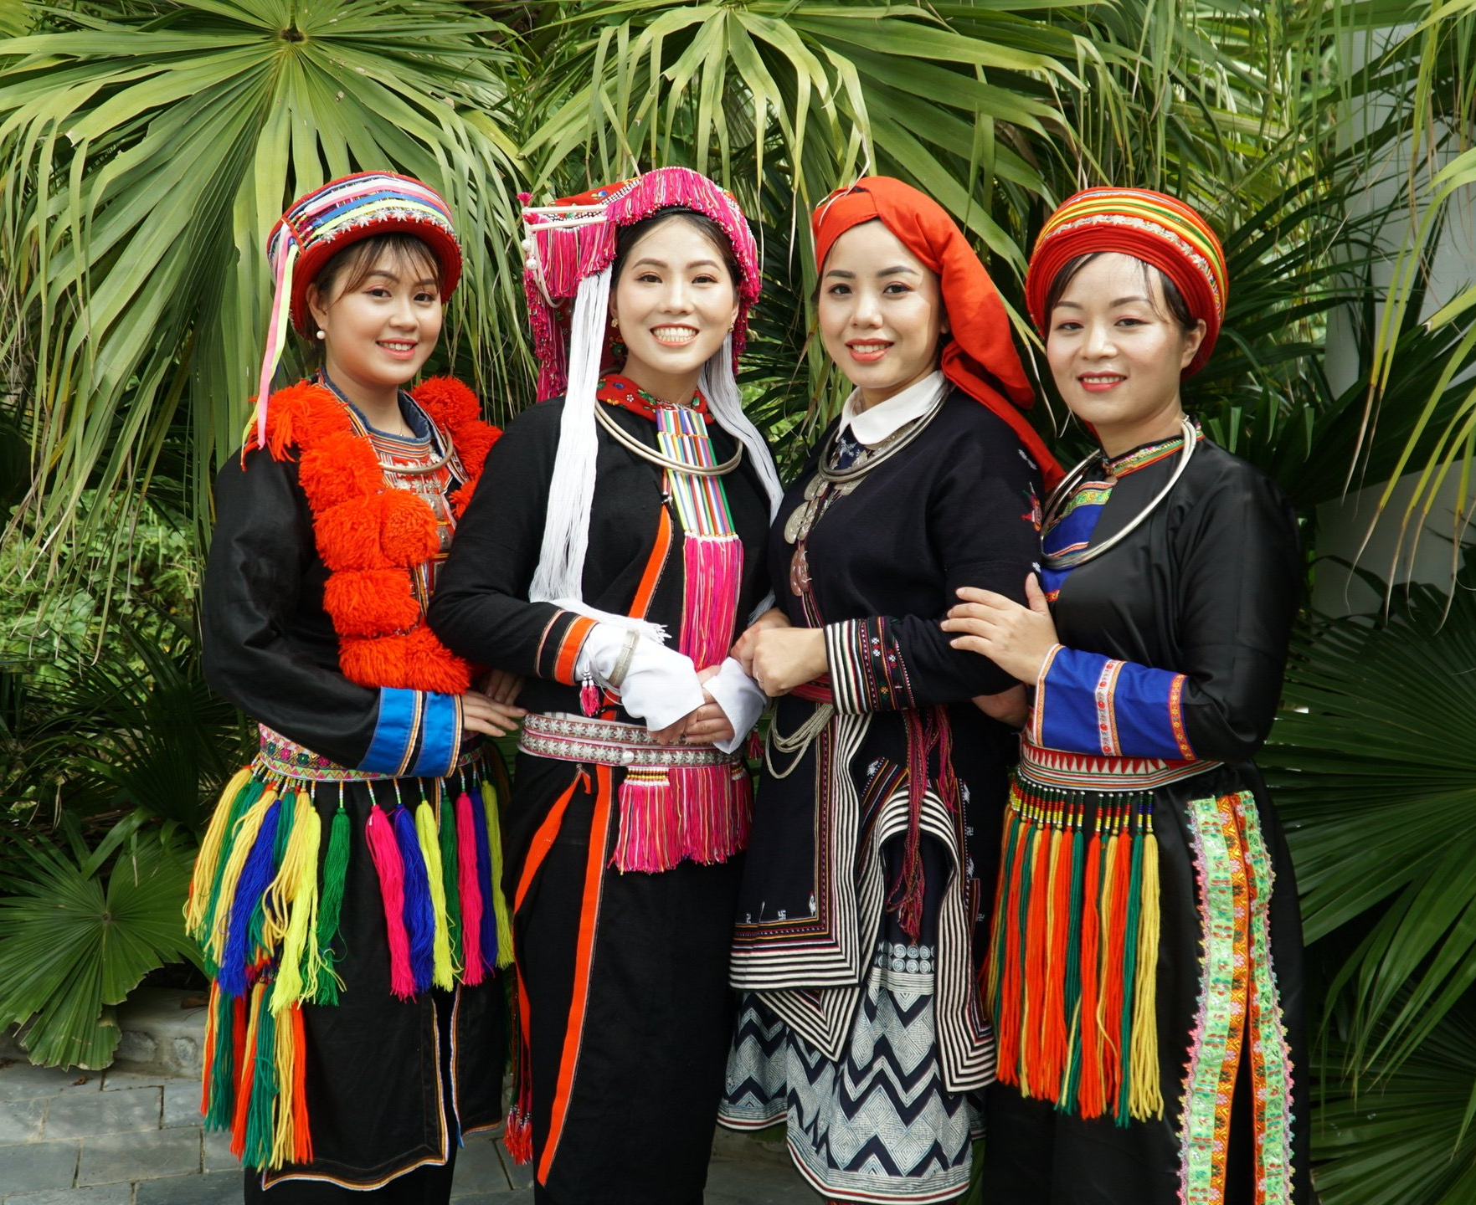
I. Khám phá trang phục trong lễ hội
.....

Slide 5
TÀY
NÙNG
THÁI TRẮNG
H’MÔNG
DAO
KINH
.....

Slide 6
GIA-RAI
BA-NA
Ê-ĐÊ
CHĂM
KHƠ ME
M’NÔNG
.....

Slide 7
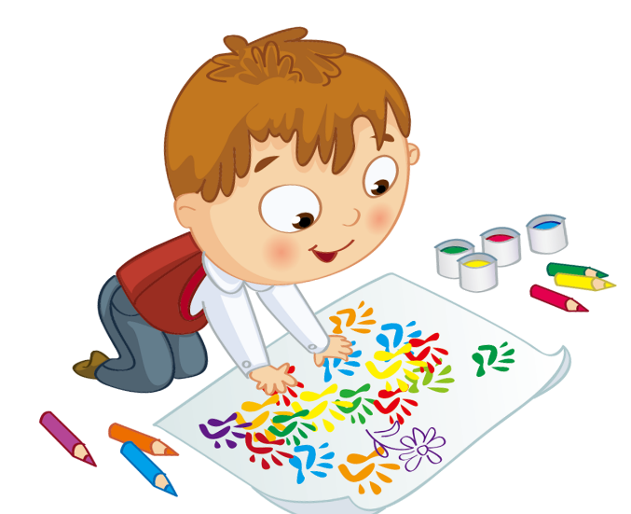
I. Khám phá trang phục trong lễ hội
1
Hãy kể tên các lễ hội trong video mà em biết?
2
Trang phục của lễ hội đó như thế nào?
Hình dáng, màu sắc của trang phục nào trong lễ hội phù hợp với nhân vật 3D bằng dây thép của em ?
3
.....
Notes:
Gt nhóm 3 lên trình bày về nguồn gốc, đối tượng, ý nghĩa của tcdg

Slide 8
II. Cách thiết kế trang phục lễ hội cho nhân vật
? Đọc SGK và trình bày cách thiết kế trang phục cho nhân vật?
? Cần làm gì để trang phục vừa với nhân vật 3D
.....

Slide 9
II. Cách thiết kế trang phục lễ hội cho nhân vật
1. Lựa chọn vật liệu có màu sắc phù hợp với trang phục lễ hội cần thể hiện cho nhân vật.
2. Vẽ và cắt hình trang phục phù hợp với tỷ lệ hình khối nhân vật.
3. Thêm chi tiết, hoàn thiện trang phục và tạo đặc điểm riêng cho nhân vật.
.....

Slide 10
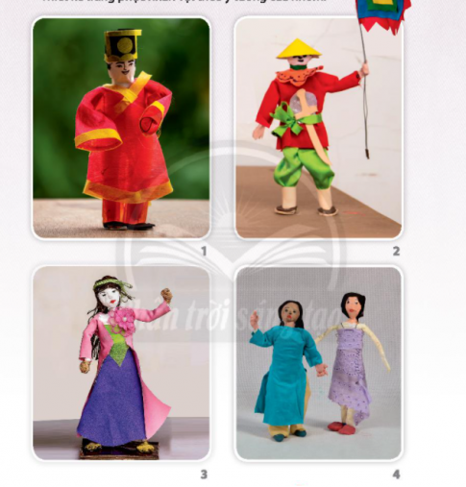
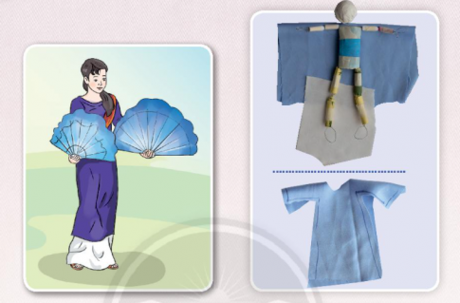
.....

Slide 11

III. Thực hành thiết kế trang phục lễ hội:
+ Thực hành thiết kế tạo trang phục lễ hội cho nhân vật 3D.
+ Yêu cầu:
- Phối hợp nhóm từ 3-5 bạn, thống nhất chọn lễ hội, dân tộc để tạo được
nhiều bộ sản phẩm cho bài học sau .
.....
Notes:
Các nhóm lên bốc thăm chất liệu và cách thể hiện

Slide 12




IV. Trưng bày sản phẩm và chia sẻ
- Các nhóm lần lượt trình bày ý tưởng thiết kế của mình.
- Em cảm nhận gì về trang phục của các nhân vật?
- Kỹ thuật thiết kế của trang phục nào ấn tượng? vì sao?
.....

Slide 13
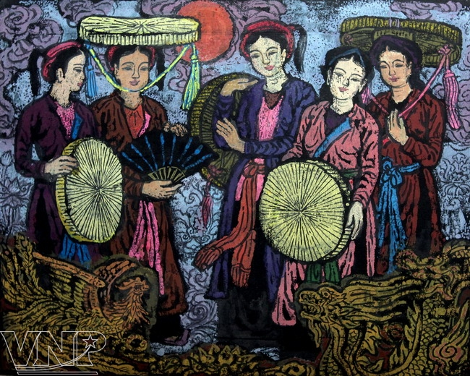
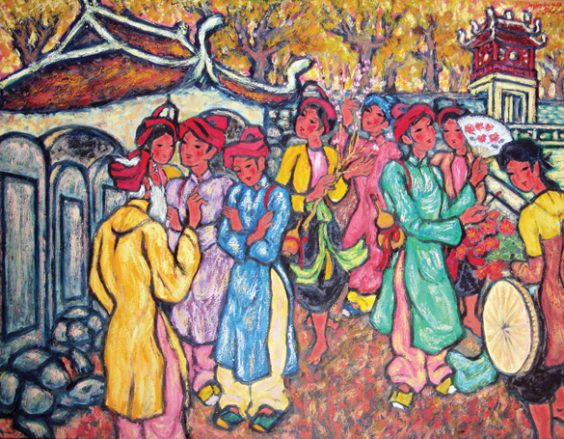
IV. Tìm hiểu trang phục lễ hội trong tranh của họa sỹ
NHẬN XÉT:
- Các nhân vật trong tranh mặc trang phục thuộc vùng miền nào?
- Trang phục đó thuộc dân tộc nào?
- Trang phục đó thường được sử dụng trong dịp nào?
- Em có nhận xét gì về hình dáng, màu sắc của các trang phục trong tranh?
.....
Notes:
Vậy khi vẽ tranh các con cần chú ý đến những yếu tố về bố cục, hình ảnh, sự giao lưu, không khí …

Slide 14
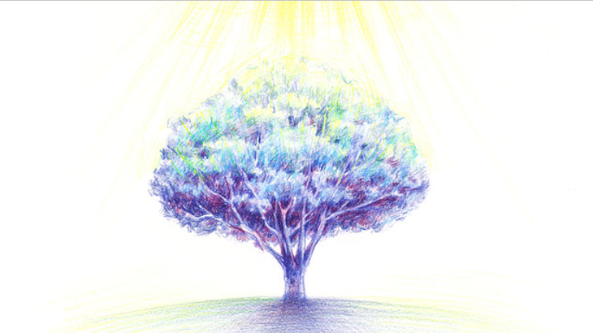


Xin chào và hẹn gặp lại các em ở bài học sau !
CÁC EM ĐĂNG KÝ KÊNH ĐỂ NHANH CHÓNG NHẬN ĐƯỢC NHIỀU BÀI GIẢNG HAY NHÉ !
.....

